Slide 1
第2章 80x86系列结构微处理器与8086
本章主要教学内容
8086微处理器的基本性能指标、组成及其寄存器结构
8086微处理器的存储器组织
80286、80386、80486等高档微处理器（选讲）
教学重点：
8086微处理器的组成及其寄存器结构
8086微处理器的存储器组织

Slide 2
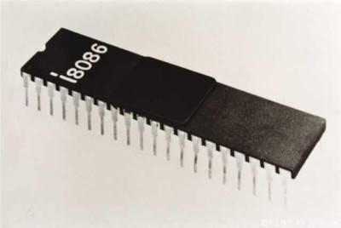
2.2 8086微处理器的内部结构
微型计算机是由具有不同功能的一些部件组成的，包含运
算器和控制器电路的大规模集成电路，称为“微处理器”，又称
“中央处理器（CPU）”，其职能是执行算术/逻辑运算，并负责
控制整个计算机系统，使之能自动协调地完成各种操作。
2.2.1 基本性能指标
16位微处理器；
采用高速运算性能的HMOS工艺制造，芯片上集成了2.9万只晶体管；
使用单一的+5V电源，40条引脚双列直插式封装；
时钟频率为5MHz~10MHz，基本指令执行时间为.3μs~0.6μs
16根数据线和20根地址线，可寻址的地址空间达1MB
8086可以和浮点运算器、I/O处理器或其他处理器组成多处理器系统，从而极大地提高了系统的数据吞吐能力和数据处理能力。

Slide 3
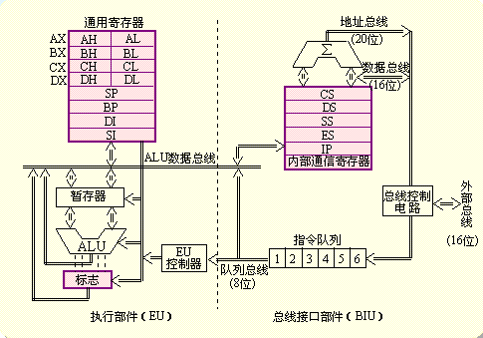
2.2.2 8086微处理器内部结构组成
执行部件EU功能：
从BIU的指令队列中取出指令代码，经指令译码器译码后执行指令所规定的全部功能。执行指令所得结果或执行指令所需的数据，都由EU向BIU发出命令，对存储器或I/O接口进行读/写操作。
总线接口部件BIU
内部设有四个16位段地址寄存器：代码段寄存器CS、数据段寄存器DS、堆栈段寄存器SS和附加段寄存器ES，一个16位指令指针寄存器IP，一个6字节指令队列缓冲器，20位地址加法器和总线控制电路。
执行部件EU
执行部件中包含一个16位的算术逻辑单元（ALU），8个16位的通用寄存器，一个16位的状态标志寄存器，一个数据暂存寄存器和执行部件的控制电路。
总线接口部件BIU功能：
根据执行部件EU的请求，负责完成CPU与存储器或I/O设备之间的数据传送。
图2-1 8086CPU内部结构框图

Slide 4
8086CPU的指令流水线工作模式
（1）每当8086的指令队列中有两个空字节，或8088的指令队列中有一个空字节时，BIU就会自动把指令取到指令队列中。其取指的顺序是按指令在程序中出现的前后顺序。
（2）每当EU准备执行一条指令时，它会从BIU部件的指令队列前部取出指令的代码，然后用几个时钟周期去执行指令。在执行指令的过程中，如果必须访问存储器或者I／O端口，那么EU就会请求BIU，进入总线周期，完成访问内存或者I／O端口的操作；如果此时BIU正好处于空闲状态，会立即响应EU的总线请求。
（3）当指令队列已满，且EU又没有总线访问请求时，BIU便进入空闲状态。
（4）在执行转移指令、调用指令和返回指令时，由于待执行指令的顺序发生了变化，则指令队列中已经装入的字节被自动消除，BIU会接着往指令队列装入转向的另一程序段中的指令代码。

Slide 5
两种CPU指令执行模式对比
MPU
等待取指1
执行1
等待取指2
执行2
等待取指3
执行3
总线
忙
闲
忙
闲
忙
闲
传统微处理器的指令执行过程
BIU
取指1
取指2
取指3
取指4
取指5
取指6
EU
执行1
执行2
执行3
执行4
执行5
执行6
总线
忙
忙
忙
忙
忙
忙
8086CPU的指令执行过程-流水线工作模式

Slide 6
2.2.3 8086CPU的寄存器结构
数据寄存器包括4个16位的寄存器AX、BX、CX和DX， 一般用来存放16位数据，故称为数据寄存器。
其中的每一个又可根据需要将高8位和低8位分成独立的两个8位寄存器来使用，即AH、BH、CH、DH和AL、BL、CL、DL两组，用于存放8位数据，它们均可独立寻址、独立使用。
SP：堆栈指针寄存器，其内容为栈顶的偏移地址；
BP：基址指针寄存器，常用于在访问内存（堆栈段）时存放内存单元的偏移地址。
变址寄存器常用于指令中对于存储器操作数的寻址。
特别是在串操作指令中，用SI存放源操作数的偏移地址，而用DI存放目地操作数的偏移地址。
8086CPU中可供编程使用的有14个16位寄存器，按其用途可
分为3类：通用寄存器、段寄存器、控制寄存器。
如图所示。
偏移地址：
偏移地址是某存储单元相对其所在段起始位置的偏移字节 数，或简称偏移量。它是一个16位的地址，根据指令的不 同，它可以来自于CPU中不同的16位寄存器（SP、BP、SI、DI、BX等）。
寻址方式：
指令中操作数字段实质上是指出操作数存放于何处。一般来说，
1.操作数可以跟随在指令操作码之后，称为立即数；
2.操作数也可以存放在CPU内部的寄存器中，称为寄存器操作数。
3.绝大多数的操作数存放在内存储器中，称为存储器操作数。
指令指定操作数的位置，即给出地址信息，在执行时需要根据这个地址信息找到需要的操作数。这种寻找操作数的过程称为寻址，而寻找操作数的方法称为寻址方式。
8086CPU内部寄存器结构

Slide 7
2．控制寄存器
8086CPU的控制寄存器包含指令指针寄存器IP 和标志寄存器F 。
如图所示。
指令指针寄存器IP ：是一个16位的寄存器，存放EU要执行的下一条指令的偏移地址，用以控制程序中指令的执行顺序，实现对代码段指令的跟踪 。
标志寄存器F ：是一个16位的寄存器，共9个标志，其中6个用作状态标志，3个用作控制标志。
8086CPU内部寄存器结构

Slide 8

标志寄存器F ：是一个16位的寄存器，共9个标志，其中6个用作状态标志，3个用作控制标志。
（1）状态标志：状态标志用来反映EU执行算术和逻辑运算以后的结果特征。
CF：进位标志 ；PF：奇偶标志 ；AF：辅助进位标志
ZF：零标志 ；SF：符号标志 ；OF：溢出标志

Slide 9
CF—进位标志位，做加法时最高位出现进位或做减法时最高位出现借位，该位置1，反之为0。
PF—奇偶标志位，当运算结果的低8位中1的个数为偶数时，则该位置1，反之为0。
AF—半进位标志位，做字节加法时，当低四位有向高四位的进位，或在做减法时，低四位有向高四位的借位时，该标志位就置1。
（例：1101 1000+1010 1110=1 1000 0110其中AF＝1，CF＝1）
ZF—零标志位，运算结果为0时，该标志位置1，否则清0。
SF—符号标志位，当运算结果的最高位为1，该标志位置1，否则清0。即与运算结果的最高位相同。

Slide 10
OF—溢出标志位，OF溢出的判断方法如下：
加法运算：
若两个加数的最高位为0，而和的最高位为1，则产生上溢出；
若两个加数的最高位为1，而和的最高位为0，则产生下溢出；
两个加数的最高位不相同时，不可能产生溢出。
减法运算：
若被减数的最高位为0，减数的最高位为1，而差的最高位为1，则产生上溢出；
若被减数的最高位为1，减数的最高位为0，而差的最高位为0，则产生下溢出；
被减数及减数的最高位相同时，不可能产生溢出。
如果所进行的运算是带符号数的运算，则溢出标志恰好能够反映运算结果是否超出了8位或16位带符号数所能表达的范围：
即字节运算大于+127或小于－128时，字运算大于+32767或小于－32768时，该位置1，反之为0。

Slide 11
举例：
0101
0100
0011
1001
＋
0100
0101
0110
1010
1001
1001
1010
0011
状态位状态：
CF＝0、AF＝0、PF＝1、ZF＝0、SF＝1、OF＝1
（两正数相加结果为负）

Slide 12
（2）控制标志 ：
控制标志是用来控制CPU的工作方式或工作状态 。
IF—中断允许标志位，若该位置1，则处理器可以响应可屏蔽中断，否则就不能响应可屏蔽中断
TF—陷阱标志位(单步标志位、跟踪标志)。当该位置1时，将使8086/8088进入单步工作方式，通常用于程序的调试。
DF—方向标志位，若该位置1，则串操作指令的地址修改为自动减量方向，反之，为自动增量方向。

Slide 13
3.段寄存器
8086CPU共有4个16位的段寄存器，用来存放每一个逻辑段的段起始地址。
（1）代码段寄存器CS （2）数据段寄存器DS
（3）堆栈段寄存器SS （4）附加段寄存器ES
这些段寄存器的内容与有效的地址偏移量一起，可确定内存的物理地址。
CS划定并控制程序区。
代码段用于存放指令代码
DS和ES控制数据。
数据段和附加段用来存放操作数
SS控制堆栈区。
堆栈段用于存放返回地址，保存寄存器内容，传递参数

Slide 14
堆栈的相关概念
堆栈是按照“先进后出”原则组织的存储区域，堆栈的大小最大为64KB
堆栈由堆栈段寄存器SS和堆栈指针寄存器SP来寻址，SS给出堆栈段的段基址，SP指向当前栈顶——段基址到栈顶的偏移量
栈底为堆栈空间的高地址单元，栈顶为低地址单元。
堆栈操作以字为单位。
  数据进栈，栈顶向低地址方向浮动，高位字节存入高地址单元，低位字节存入低地址单元
  数据出栈，栈顶向高地址方向浮动，低位字节弹到目的操作数的低位，高位字节弹到目的操作数的高低位

Slide 15
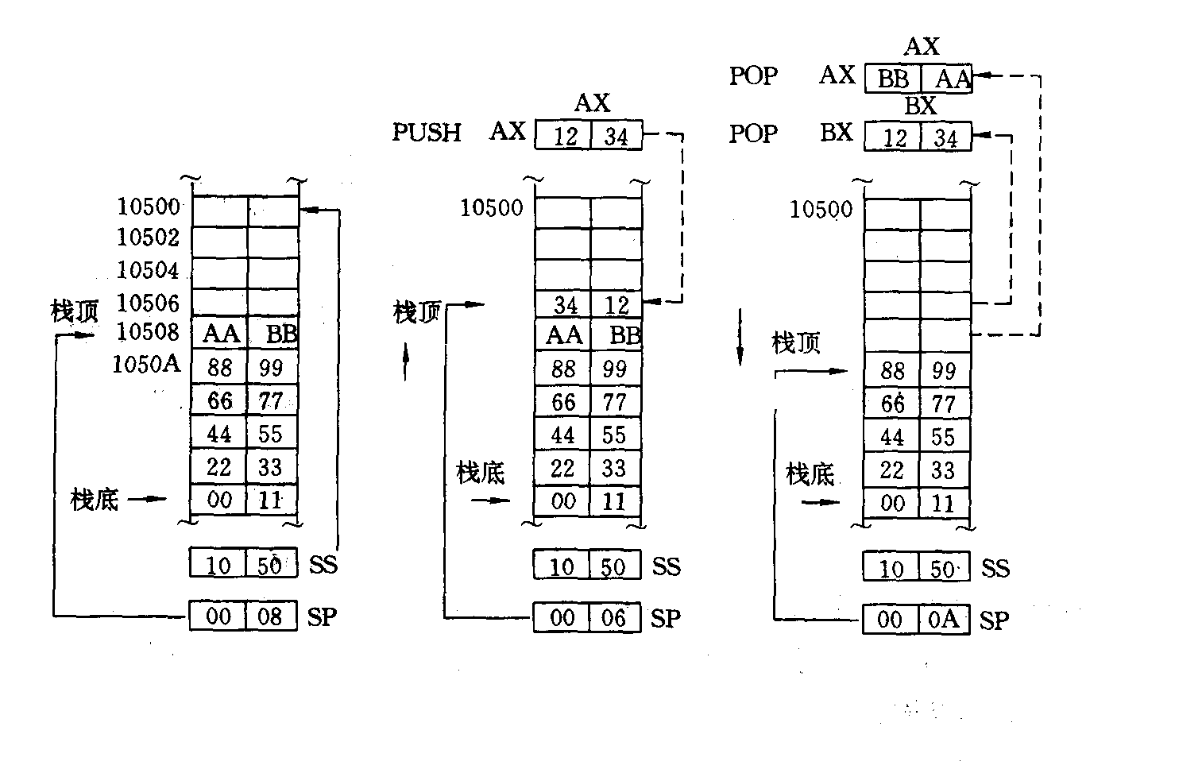
堆栈操作的实例

Slide 16
2.3 8086微处理器的存储器组织
1．存储器空间与存储器结构
存储器是按字节进行组织的，两个相邻的字节被称为一个“字” 。存放的信息若是以字节（8位）为单位的，将在存储器中按顺序排列存放；若存放的数据为一个字（16位）时，则将每一个字的低字节（低8位）存放在低地址中，高字节（高8位）存放在高地址中，并以低地址作为该字的地址。
在组成与8086CPU连接的存储器时，1M字节的存储空间实际上被分成两个512K字节的存储体，分别叫高位库和低位库。低位库固定与8086CPU的低位字节数据线D₇~D₀相连，因此又可称它为低字节存储体，该存储体中的每个地址均为偶地址。高位库与8086CPU的高位字节数据线D₁₅~D₈相连，因此又称它为高字节存储体，该存储体中的每个地址均为奇地址，如下图所示。

Slide 17
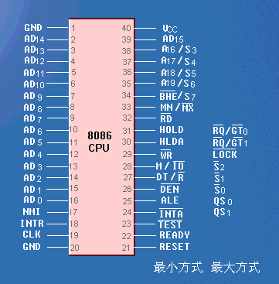
00001H
00000H
00003H
00002H
00005H
00004H
512K×8（位）
512K×8（位）
奇地址存储体
偶地址存储体
（A₀=1）
（A₀=0）
FFFFDH
FFFFCH
FFFFFH
FFFFEH
8086存储器的分体结构

Slide 18
物理地址
物理地址
.
.
60000H 60001H 60002H 60003H 60004H
.
.
.
F0H
存储器的操作完全基于物理地址。
问题：
8088的内部总线和内部寄存器均为16位，如何生成20位地址？
解决：存储器分段
12H
1BH
08H

Slide 19
存储器分段
低地址
段基址
段_{i-1}
最大64KB
段基址
段_{i}
段基址
段_{i+1}
段基址
高地址

Slide 20
逻辑地址
段基地址和段内偏移组成了逻辑地址
段地址 偏移地址(偏移量)
格式为：段地址:偏移地址
物理地址=段基地址×16+偏移地址
60000H
段首地址
偏移地址=0002H
60002H
00H
× × × • • •
× × ×
0 0 0 0
12H
段基地址（16位）

Slide 21
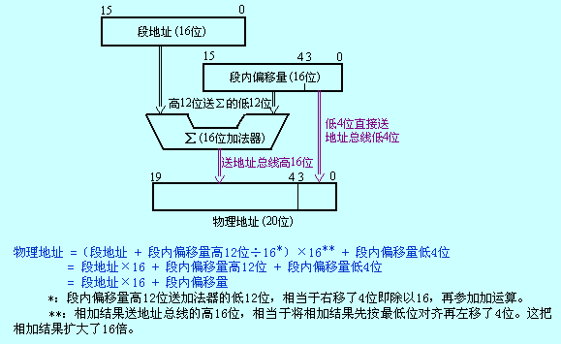
物理地址的实现：

Slide 22
问题1：
请将如下逻辑地址用物理地址表示：
(1)FFFFH：0 (2)45H：18H
(3)2000H：4600H (4)B821H：3456H
解：用PA表示物理地址，PA＝段基地址×16+偏移地址
（1）PA＝FFFFH×16+0000H＝FFFF0H
（2）PA＝0045H×16+0018H＝00468H
（3）PA＝2000H×16+4600H＝24600H
（4）PA＝B821H×16+3456H＝BB666H

Slide 23
例：以3F14H为段基址的逻辑段 最大可有64K字节
逻辑地址 3F14：0000 ～ 3F14：FFFF
物理地址 3F140 ～ 4F13F
一个物理地址可表示为不同的逻辑地址
3F650H 表示为 3F64：0010
3F24：0410
3F14：0510

Slide 24
问题2：
已知CS=1055H，DS=250AH，ES=2EF0H，SS=8FF0H，
DS段有一操作数，其偏移地址=0204H，
1)画出各段在内存中的分布
2)指出各段首地址
3)该操作数的物理地址=？
10550H
CS
CS
250A0H
2EF00H
DS
解： 各段分布及段首址见右图所示
操作数的物理地址为：
250AH×16+0204H = 252A4H
ES
8FF00H
SS

Slide 25
小结：逻辑地址（LA）和物理地址（PA）
物理地址：就是存储器的实际地址，它是指CPU和存储器进行数据交换时所使用的地址（20位）。
逻辑地址：是在程序中使用的地址，它由段地址和偏移地址两部分组成（16位）。逻辑地址的表示形式为“段地址∶偏移地址”。
段基地址：把段的起始单元的物理地址除以16的结果为段地址，段的起始单元的物理地址为16的整数倍，即：XXXX0H
偏移地址：偏移地址是某存储单元相对其所在段起始位置的偏移字节 数，或简称偏移量。它是一个16位的地址，根据指令的不 同，它可以来自于CPU中不同的16位寄存器（IP、SP、BP、SI、DI、BX等）。
转换关系：物理地址=段地址×16＋偏移地址

Slide 26
形成物理地址时8086的4个逻辑段的用途
在8086有4个逻辑段：代码段CS、数据段DS、堆栈段SS和附加段ES。
  代码段CS用于存放程序；
  数据段DS和附加段ES用于存放数据；
  堆栈段SS用于存放数据（包括暂存数据和保护现场的数据）。
在形成物理地址时，CS、DS、ES和SS四个段寄存器的作用如下：
当取指令时，CPU以CS寄存器的值作段基址，再加上IP中的16位偏移地址，得到指令的物理地址；当进行堆栈操作时，段基地址CPU以SS为堆栈段的基地址，偏移地址由SP或BP来指定，当访问存储器的数据段时，数据段寄存器DS或附加段寄存器ES，再加上16位偏移地址(来自于SI，DI，BX)，得到操作数的物理地址。

Slide 27
2.2 80286/80386/80486/Pentium微处理器简介
2.2.1 80286微处理器简介
1．80286的主要特性
（1）增加地址线，使内存容量提高。
（2）具有两种地址方式：实地址方式和保护虚地址方式。可以使用虚拟内存。
（3）寻址方式更加丰富 （24种）
（4）三种类型中断 ：硬件中断、软件中断、异常中断。
（5）增加了高级类指令、执行环境操作类指令和保护类指令 。
（6）时钟频率提高
Notes:
（1）80286是标准的16位微处理器。
（2）16根数据总线，16位的内部寄存器结构。
（3）24根地址总线。实地址方式下直接寻址1MB。在保护虚地址方式下寻址能力为16MB。
（4）软件向上兼容8086/8088，可以有效地利用8086系列的资源。
（5）80286引入虚拟地址空间的概念，具有存储器管理功能，能为每一个任务分配多达1GB的虚拟地址并映射到16MB的物理地址中去。
（6）具有保护功能，可对段的边界、属性和访问权等进行自动检查，通过4级环结构和任务之间相互隔离，可建立可靠性高的系统软件。
（7）3种中断类型，即硬件引发、INT指令引起的和指令异常引起的中断。
（8）高速度，工作时钟为8MHz～12MHz，工作时钟多样化，便于组成高性能价格比的系统。

Slide 28
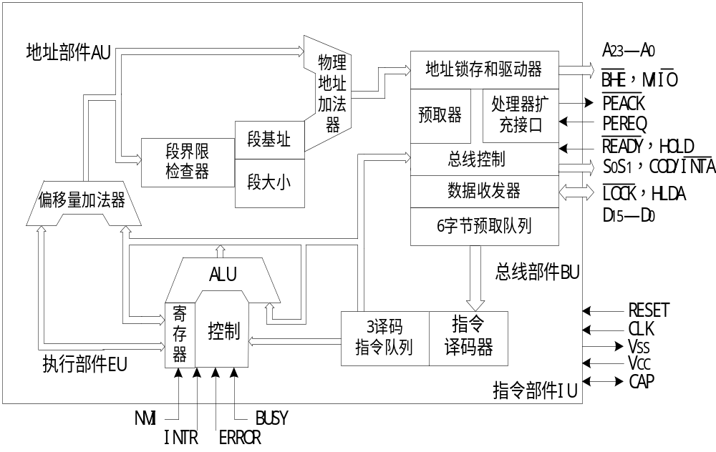
2．80286内部结构
Notes:
（1）80286是标准的16位微处理器。
（2）16根数据总线，16位的内部寄存器结构。
（3）24根地址总线。实地址方式下直接寻址1MB。在保护虚地址方式下寻址能力为16MB。
（4）软件向上兼容8086/8088，可以有效地利用8086系列的资源。
（5）80286引入虚拟地址空间的概念，具有存储器管理功能，能为每一个任务分配多达1GB的虚拟地址并映射到16MB的物理地址中去。
（6）具有保护功能，可对段的边界、属性和访问权等进行自动检查，通过4级环结构和任务之间相互隔离，可建立可靠性高的系统软件。
（7）3种中断类型，即硬件引发、INT指令引起的和指令异常引起的中断。
（8）具有高效率的任务转换功能，适用于多用户、多任务系统。
（9）高速度，工作时钟为8MHz～12MHz，工作时钟多样化，便于组成高性能价格比的系统。

Slide 29
2.80286的地址方式
80286访问存储器时，有两种方式即实地址方式和虚地址保护方式。
（1）实地址方式 ：80286加电后即进入实地址方式，其寻址空间为1M。在实地址方式下，80286与8086在目标码一级是向上兼容的，它兼容了8086的全部功能，8086的汇编语言源程序可以不做任何修改在80286上运行。
（2）虚地址保护方式 ：此方式是集实地址方式、存储器管理、对于虚拟存储器的支持和对地址空间的保护为一体而建立起来的一种特殊工作方式，使80286能支持多用户、多任务系统。在保护方式下的内存采用分段管理方式

Slide 30
虚拟存储器技术：
是一种通过硬件和软件的综合来扩大用户可用存储空间的技术。它是在内存储器和外存储器(软盘、硬盘或光盘)之间增加一定的硬件和软件支持，使两者形成一个有机整体，使编程人员在写程序时不用考虑计算机的实际内存容量，可以写出比实际配置的物理存储器容量大很多的单用户或多用户程序。
程序预先放在外存储器中，在操作系统的统一管理和调度下，按某种置换算法依次调入内存储器被CPU执行。这样，从CPU看到的是一个速度接近内存却具有外存容量的假想存储器，这个假想存储器就叫虚拟存储器。
在采用虚拟存储器的计算机系统中，存在着虚地址空间(或逻辑地址空间)和实地址空间（或物理地址空间)两个地址不同的空间。虚地址空间是程序可用的空间，而实地址空间是CPU可访问的内存空间。后者容量由CPU地址总线宽度决定，而前者则由CPU内部结构决定。

Slide 31
内存分段管理
在保护模式下，各个16位的段寄存器里面放置的是选择符。各项任务共享的内存空间由全局选择符来索引；而某个任务独立使用的内存空间由局部选择符来索引。由选择符可以获得相应的描述符。由描述符中的线性地址决定段的基地址。再利用指令（或其他方式）给出的偏移量，便可以得到线性地址，即：
线性地址=段线性基地址+偏移量
保护模式采用上面介绍的分段管理，可以实现的存储器寻址范围为16M，通常把通过段变换获得的地址称为线性地址。这种线性地址是同24位物理地址对应的。
使用分段的存储器可以保证多个任务的相对独立性，增加程序与系统的可靠性。

Slide 32
2.4.2 80386微处理器简介
1．80386的主要特性
（1）灵活的32位微处理器，提供32位的指令。
（2）提供32位外部总线接口，最大数据传输速率为32Mbps。
（3）具有片内集成的存储器管理部件MMU，可支持虚拟存
储和特权保护 。
（4）具有实地址方式、保护方式和虚拟8086方式。
（5）具有极大的寻址空间。
（6）通过配用数值协处理器可支持高速数值处理。
（7）在目标码一级与8086、80286芯片完全兼容。

Slide 33
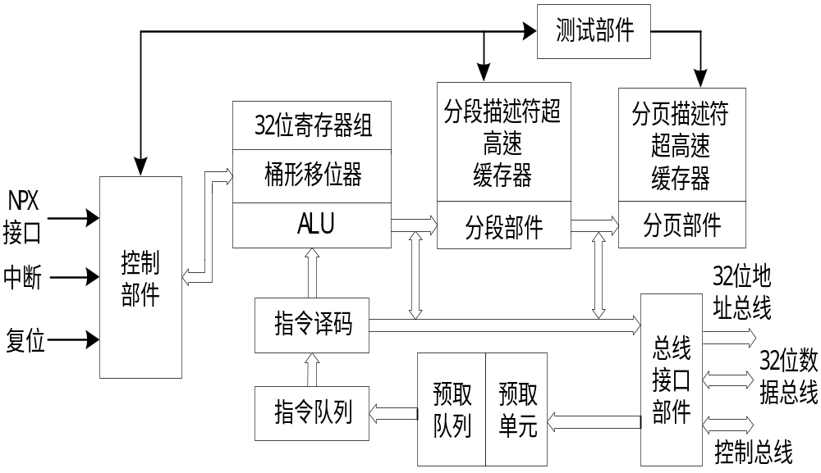
2．80386内部结构

Slide 34
内存分页管理
程序代码和数据必须驻留在内存中才能得以运行，然而系统内存量很有限，往往不能容纳一个完整程序的所有代码和数据，特别是在多任务系统中，如Windows，可能需要同时打开多个执行程序，如画图程序，浏览器等，想让内存驻留所有这些程序显然不大可能，因此首先能想到的就是将程序分割成小部分，只让当前系统运行它所有需要的那部分留在内存，其他部分都留在硬盘（虚拟内存）。当系统处理完当前任务片段后，再从外存中调入下一个待运行的任务片段。于是，内存分页管理机制随之而被发明。
分页管理的基本思想是将内存分为大小固定为4KB或者1MB的若干页，通过一定机制对内存进行管理。与分段管理类似，程序或数据将根据其长度分配若干页。为了进行页面管理，在分页管理机制中采用了页表、页目录对线性地址作页变换。

Slide 35
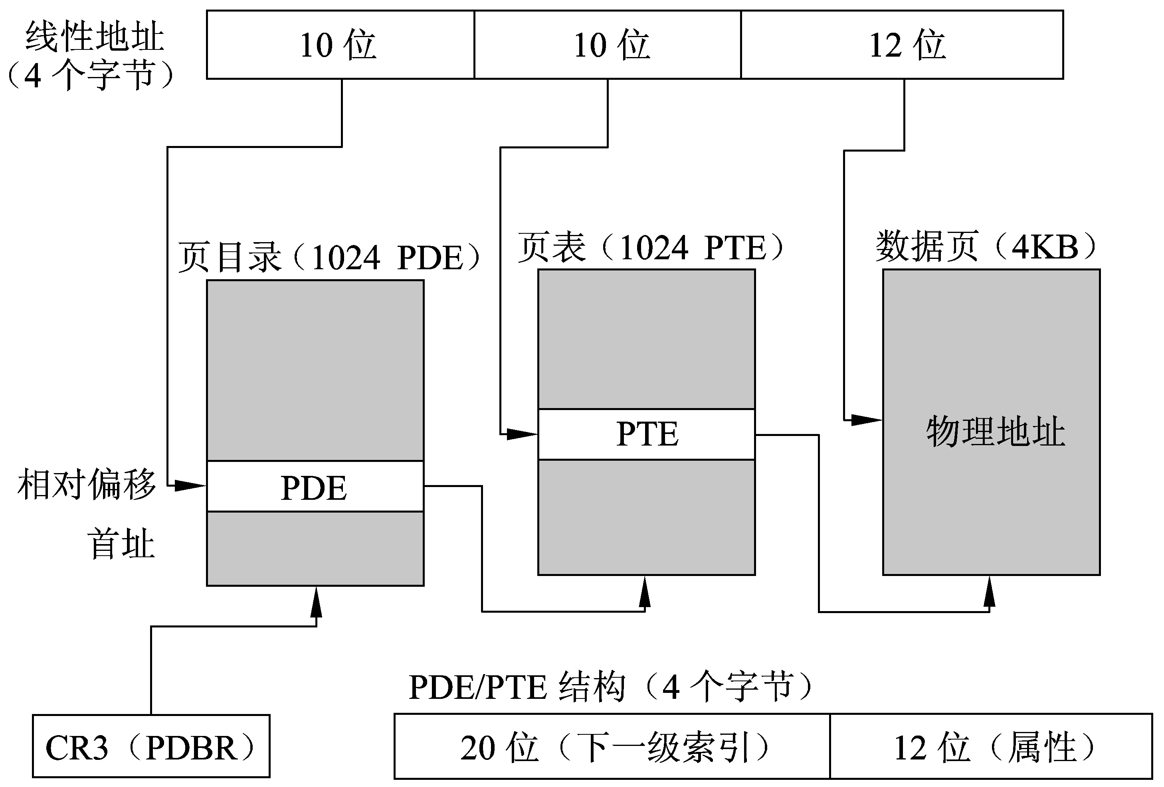
分页部件的转换功能
页目录表存储在一个物理页中
每张页表存储在一个物理页中
共有1024个页表项（page table entry ）
每个PTE为4字节长，其中PTE的低12位用来存放诸如“页是否存在于内存”或“页的权限”等信息
共有1024个页目录项（page directory entry）
每个PDE为4字节长，包含对应第二级表所在物理地址空间页的页码
对于4KB页面的线性地址到物理地址的转换示意图

Slide 36
2. 80386的寄存器结构
80386中共有7类32个寄存器，它们是：通用寄存器、
段寄存器、指令指针和标志寄存器、控制寄存器、系统
地址寄存器、排错寄存器和测试寄存器。
3．80386的工作方式
（1）实地址方式：系统启动后，80386自动进入实地址方
式。此方式下，采用类似于8086的体系结构。
（2）保护方式 ：是指在执行多任务操作时，对不同任务
使用的虚拟存储器空间进行完全的隔离，保护每个任务顺
利执行。
（3）虚拟8086方式 ：是指一个多任务的环境，即模拟多个8086的工作方式。

Slide 37
2.4.3 80486微处理器简介
1．80486的主要特性
（1）首次增加RISC技术。
（2）超标量和超流水线结构。
（3）芯片上集成部件多。有数据高速缓存、浮点运算部件、分页虚拟存储管理和80387数值协处理器等多个部件。
（4）高性能的设计。
（5）完全的32位体系结构。
（6）支持多处理器。
（7）具有机内自测试功能，可以广泛地测试片上逻辑电路、超高速缓存和片上分页转换高速缓存。
Notes:
RISC是英文“Reduced Instruction Set Computing ” 的缩写，中文意思是“精简指令集”。它是在CISC指令系统基础上发展起来的，有人对CISC机进行测试表明，各种指令的使用频度相当悬殊，最常使用的是一些比较简单的指令，它们仅占指令总数的20％，但在程序中出现的频度却占80％。
复杂的指令系统必然增加微处理器的复杂性，使处理器的研制时间长，成本高。并且复杂指令需要复杂的操作，必然会降低计算机的速度。基于上述原因，20世纪80年代RISC型CPU诞生了，相对于CISC型CPU ,RISC型CPU不仅精简了指令系统，还采用了一种叫做“超标量和超流水线结构”，大大增加了并行处理能力。RISC指令集是高性能CPU的发展方向。它与传统的CISC(复杂指令集)相对。相比而言，RISC的指令格式统一，种类比较少，寻址方式也比复杂指令集少。当然处理速度就提高很多了。

Slide 38
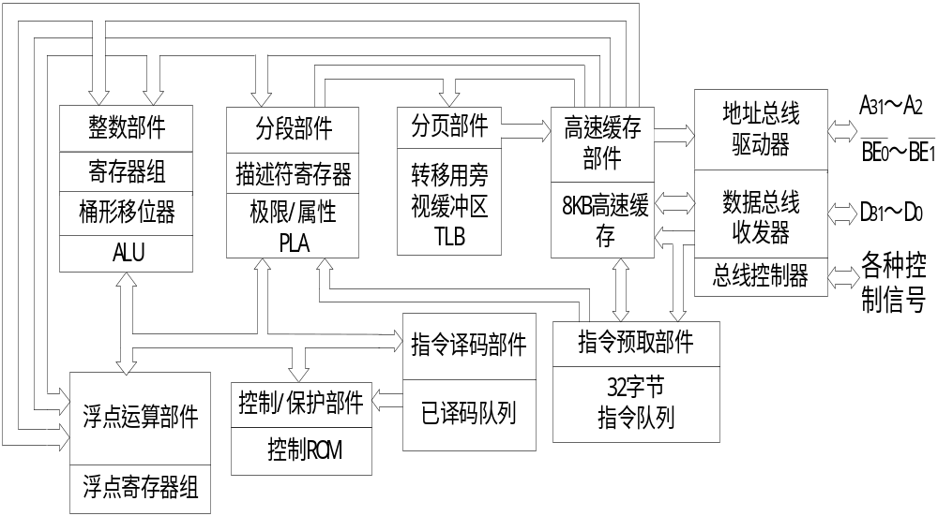
2．80486的基本结构

Slide 39
流水线(Pipeline)技术：
是一种将每条指令分解为多步，并让不同指令的各步操作重叠，从而实现几条指令并行处理，以加速程序运行过程的技术。每步由各自独立的电路来处理，每完成一步就进到下步。
采用流水线技术后，并没有加速单条指令的执行。每条指令的操作步骤一个也不能少，只是多条指令的不同操作步骤同时执行，因而从总体看加快了指令流速度，缩短了程序执行时间。
80486使用了五级流水线结构，即指令预取PF、译码Dl、译码D2、执行EX和结果写回WB。当流水线装满指令时，每个时钟周期平均有一条指令从流水线上执行完毕。其过程如下图所示。

Slide 40
80486的指令分PF、D1、D2、EX、WB五个操作步骤
0
1
2
3
4
5
6
7
8
时间
i1
PF
D1
D2
EX
WB
i2
PF
D1
D2
EX
WB
i3
PF
D1
D2
EX
WB
i4
PF
D1
D2
EX
WB

Slide 41
2.4.4 Pentium微处理器简介
1．Pentium微处理器的主要特性
（1）与80X86系列微处理器完全兼容 。
（2）高性能的浮点运算器。
（3）双重分离式高速缓存。
（4）增强了错误检测与报告功能。
（5）64位数据总线。
（6）常用指令固化及微代码改进。
（7）具有实地址方式、保护方式、虚拟8086方式以及具有特色的SMM（系统管理方式）。

Slide 42
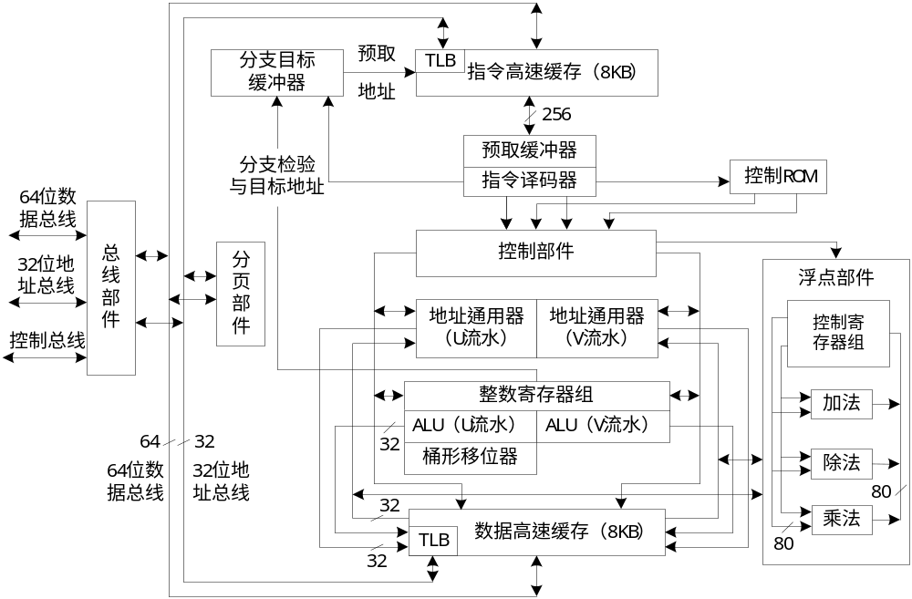
2．Pentium微处理器的内部结构

Slide 43
本章需要掌握的知识重点
1. 8086微处理器的功能结构。EU与BIU的关系。[识记、理解]
2. 8086微处理器的寄存器结构 [理解]
3. 8086微处理器的物理地址与逻辑地址的概念[理解]
4. 物理地址与逻辑地址的转换[应用]

Slide 44
本章小结
本章针对8086微处理器及其体系结构做了详细介绍。8086微处理器从功能结构上可以划分为执行部件和总线接口部件两大部分。
8086微处理器的寄存器使用非常灵活，8086CPU可供编程使用的有14个16位寄存器，按其用途可分为通用寄存器、段寄存器、指针和标志寄存器。要掌握各个寄存器的使用方法和隐含用法、微处理器的内部结构组成、寄存器结构；要掌握存储器的分段管理、物理地址和逻辑地址的换算
本章最后对80X86的系列产品等高档微处理器的特点及基本结构做了介绍。

